Slide 1
Politische Datenkompetenz gewinnen und vermitteln
Politikwissenschaft, Postfaktizität und Epistemologie

Slide 2
Zusammenfassung
Wissenschaftsphilosophische Einordnung
Was ist Bullshit ?
Wie grenzen wir es von anderen Phänomenen ab?
“Neuer” vs. “Alter” Bullshit
Mathiness oder die Illusion von Wissenschaft
Datenkompetenz für Nichtexperten
Wissenschaft und Wahrheit?
Welche Perspektive nehmen wir im Kurs ein?
Ist alles relative?

Slide 3
Politikwissenschaft, Postfaktizität und Epistemologie
Wissenschaftsphilosophische Einordnung

Slide 4


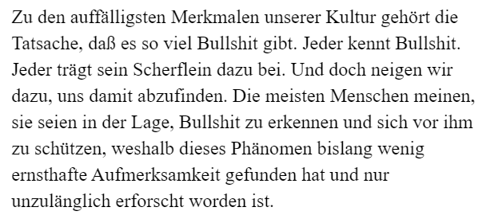
Postfaktizität und Bullshit I

Slide 5
Postfaktizität und Bullshit II
Schlüsselwerk: Harry Frankfurt: “Bullshit”
Essay von 1986
Kernkonzept: Bullshit
Abgrenzung zur Lüge → Lüge ist Umkehrung der Wahrheit
“Speech Act”
Bullshit ist der Wahrheit gegenüber Gleichgültig
Ziel ist nicht Überzeugung durch Inhalt sondern durch Form

Slide 6

Postfaktizität und Demokratie
Bekannte Schlagworte
Fake News
Alternative Facts
Bekannte Beispiele
Brexit
Donald Trump
Demokratisches Problem
Mündige Bürger:innen
Diskurs als Basis der Willensbildung

Slide 7
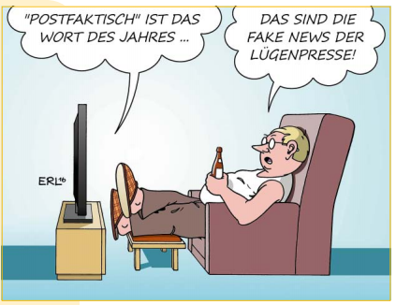
Wo kommt das alles her?
Brandolini’s “Gesetz”
Asymmetrischer Aufwand der Widerlegung
Demokratisierung der Wahrheitsansprüche
Technologischer Wandel und neue Medien
Demokratisierung von Expertise und Wissen
Abflachung von hierarchischen Strukturen

Slide 8
Politikwissenschaft, Postfaktizität und Epistemologie
“Neuer” vs. “Alter” Bullshit

Slide 9
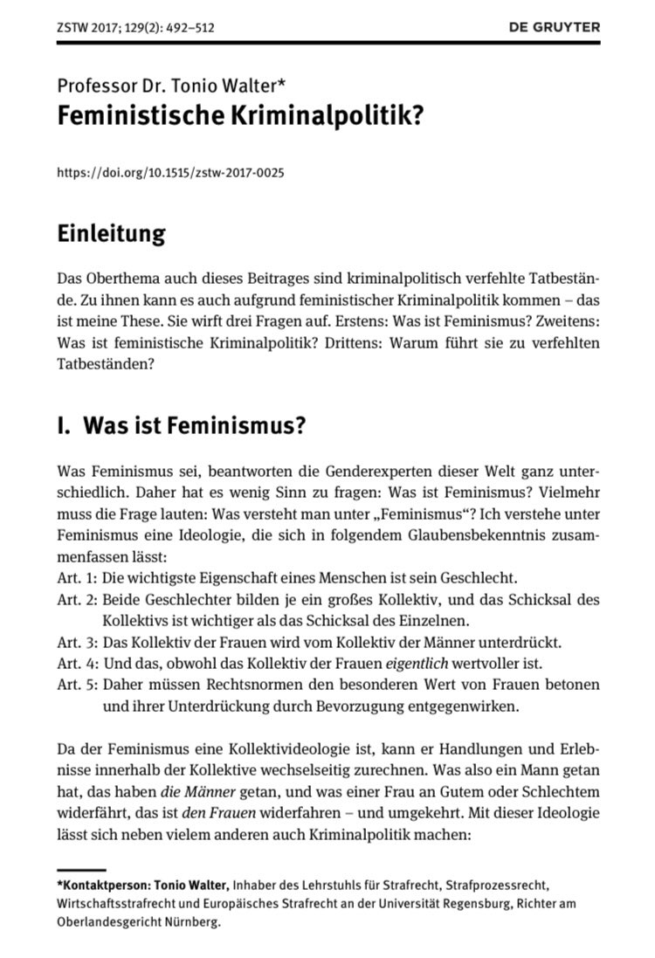
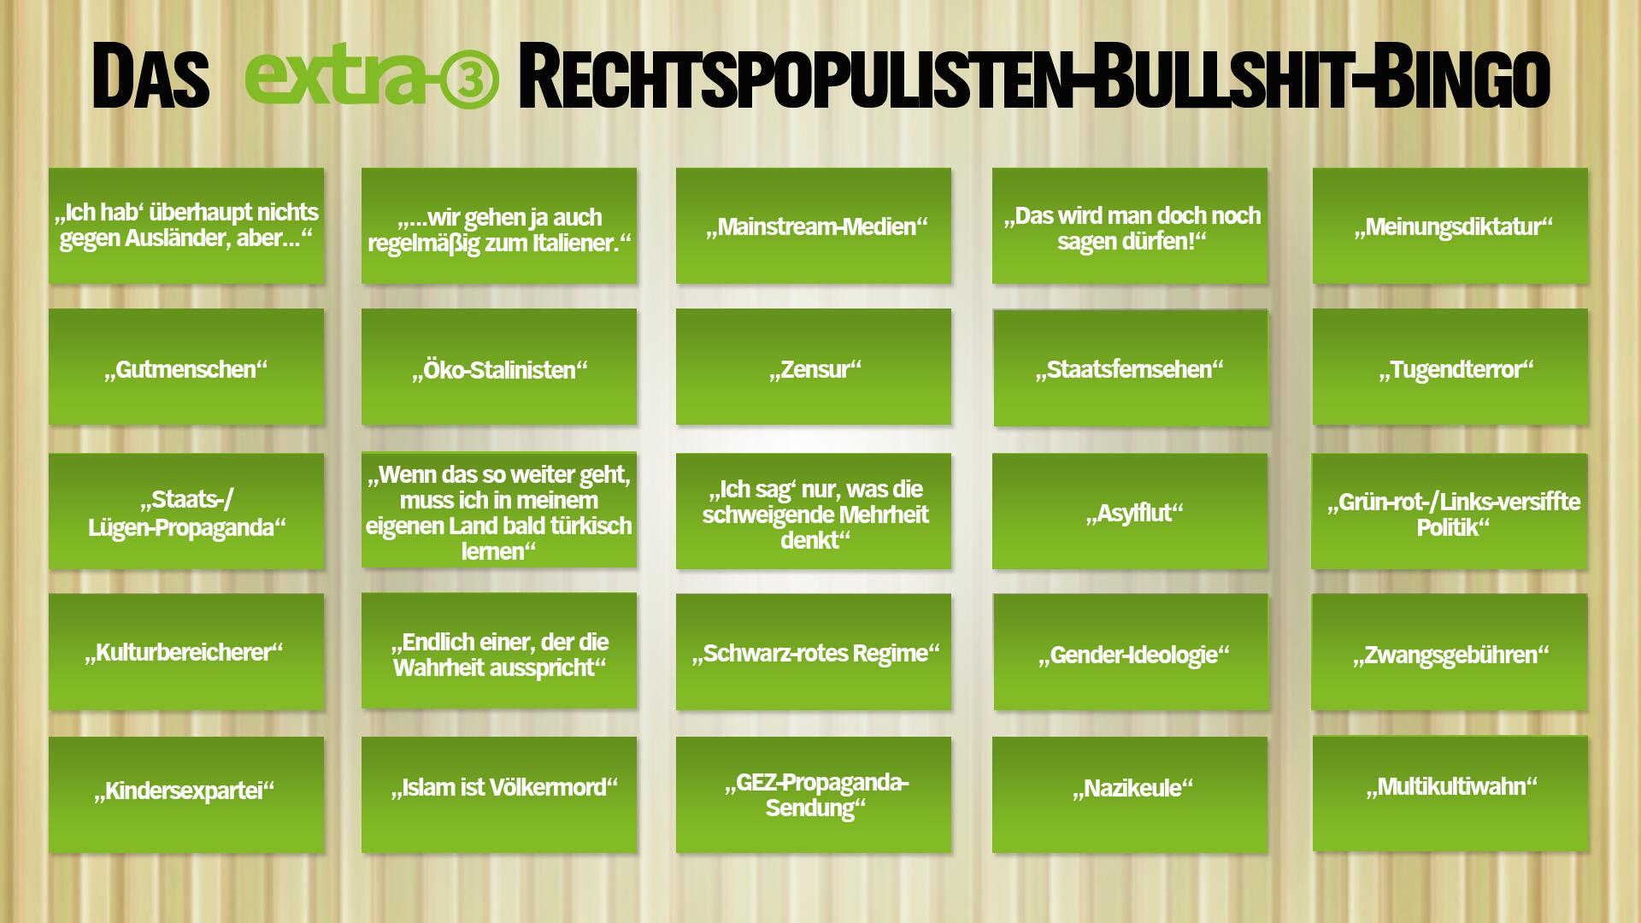
“Alter” Bullshit

Slide 10
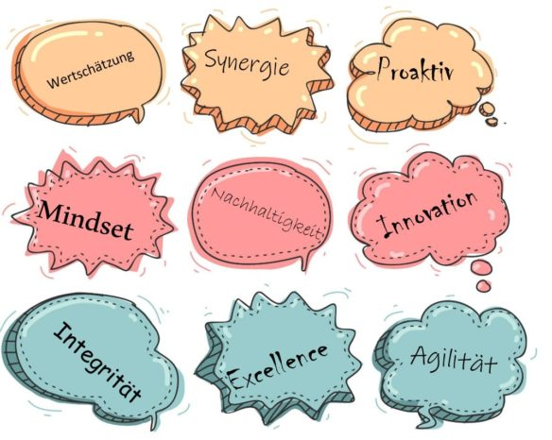
“Alter” Bullshit
Alter Bullshit
Logische Fehlschlüsse
Unklare Konzepte
“Schwierige”, komplizierte oder überkomplexe Sprache
“Schwurbelei”
Kernkompetenz der sozialwissenschaftlichen Ausbildung: Diese Formen zu identifizieren und zu widerlegen
Notes:
Quelle: https://sozialtheoristen.de/2020/06/03/bullshit-warum-es-hilfreich-sein-kann-manchmal-nicht-auf-den-punkt-zu-kommen/

Slide 11
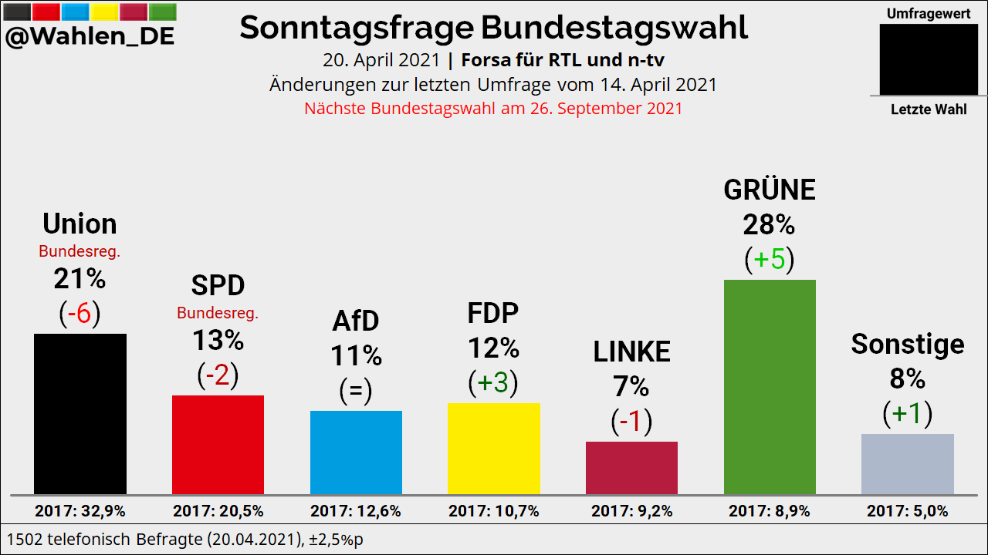
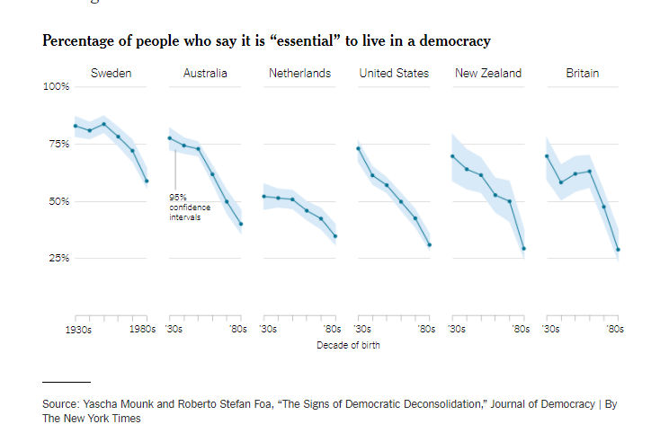
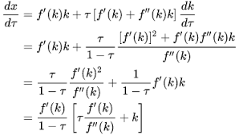
Neuer Bullshit?

Slide 12
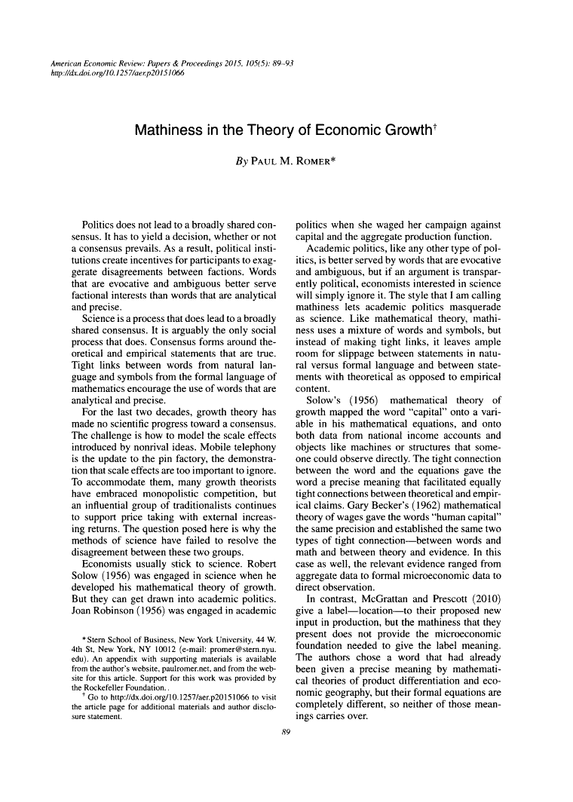

Neuer Bullshit – Mathiness

Slide 13
Neuer Bullshit – Mathiness
Mathiness
Nutzung mathematischer Formeln in volkswirtschaftlicher Analyse die nicht das Ziel haben Aussagen zu Präzisieren, sondern um mit einer Unmenge irrelevanter mathematischer Formeln Schwächen der Argumentation oder ideologische Anliegen zu verschleiern

Slide 14
(Arbeits) Definition für den Kurs
Bullshit ist die Nutzung von technischer/ mathematischer Sprache, statistischen Werten, Datenvisualisierungen oder anderen Formen der Präsentation die nur das Ziel hat zu beindrucken, zu überwältigen oder zu überzeugen – ohne das Wahrheit, logische Nachvollziehbarkeit oder zugrunde liegende Informationen in irgendeiner weise relevant sind

Slide 15
Politikwissenschaft, Postfaktizität und Epistemologie
Wissenschaft und Wahrheit?

Slide 16

Macht, Wissen, und Wahrheit
Postmoderne / Konstruktivistische Kritik
Wissen und Wahrheit sind sozial konstruiert
Wahrheit und Wissenschaft als Machtbegriff
Grundsätzliche Fragestellung:
Gibt es eine Wahrheit?
Wie können wir diese Wahrheit erkennen und greifbar machen?

Slide 17
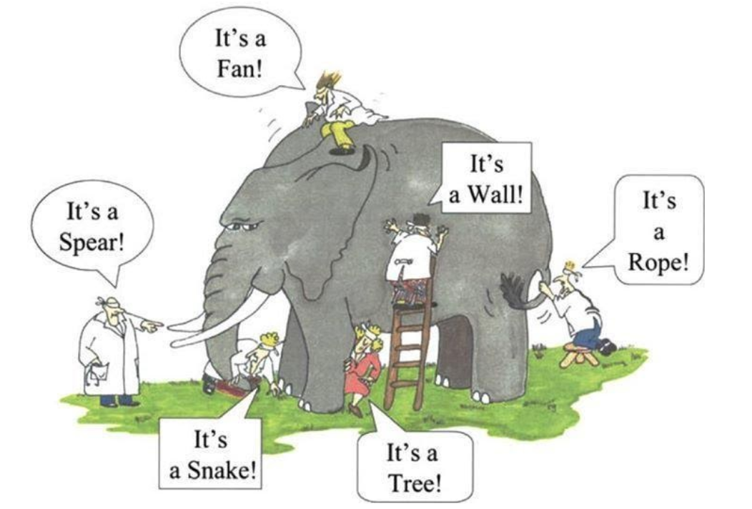
Ontologie und Epistemologie
Ontologie
Lehre des Seins
Gibt es eine absolute Wahrheit oder nicht?
Epistemologie
Lehre des Wissens
Wie können wir die Welt verständlich machen?
Fokus des Kurses:
Wissenschaft als Intersubjektive Nachvollziehbarkeit

Slide 18
Datenkompetenz &Kommunikation
Fragestellung für den Kurs
Wie können wir besser mit und durch Daten kommunizieren?
Wie können wir die Kommunikation anderer besser überprüfen und nachvollziehen?
Oder:
Wie können wir “Neuen” Bullshit durchhauen und vermeiden, selber welchen zu produzieren?

